Slide 1

BookManager
Bookmanager
Автор всего: Мамченко Линар Сергеевич.

Slide 2
Цель проекта: Создание локального приложения для управления личной библиотекой книг.
Bookmanager
Задачи: Добавление, удаление и редактирование книг.
Разделение книг на прочитанные и запланированные.
Отслеживание прогресса чтения.
Система авторизации пользователей с хранением данных в локальной базе.
Автор всего: Мамченко Линар Сергеевич.

Slide 3
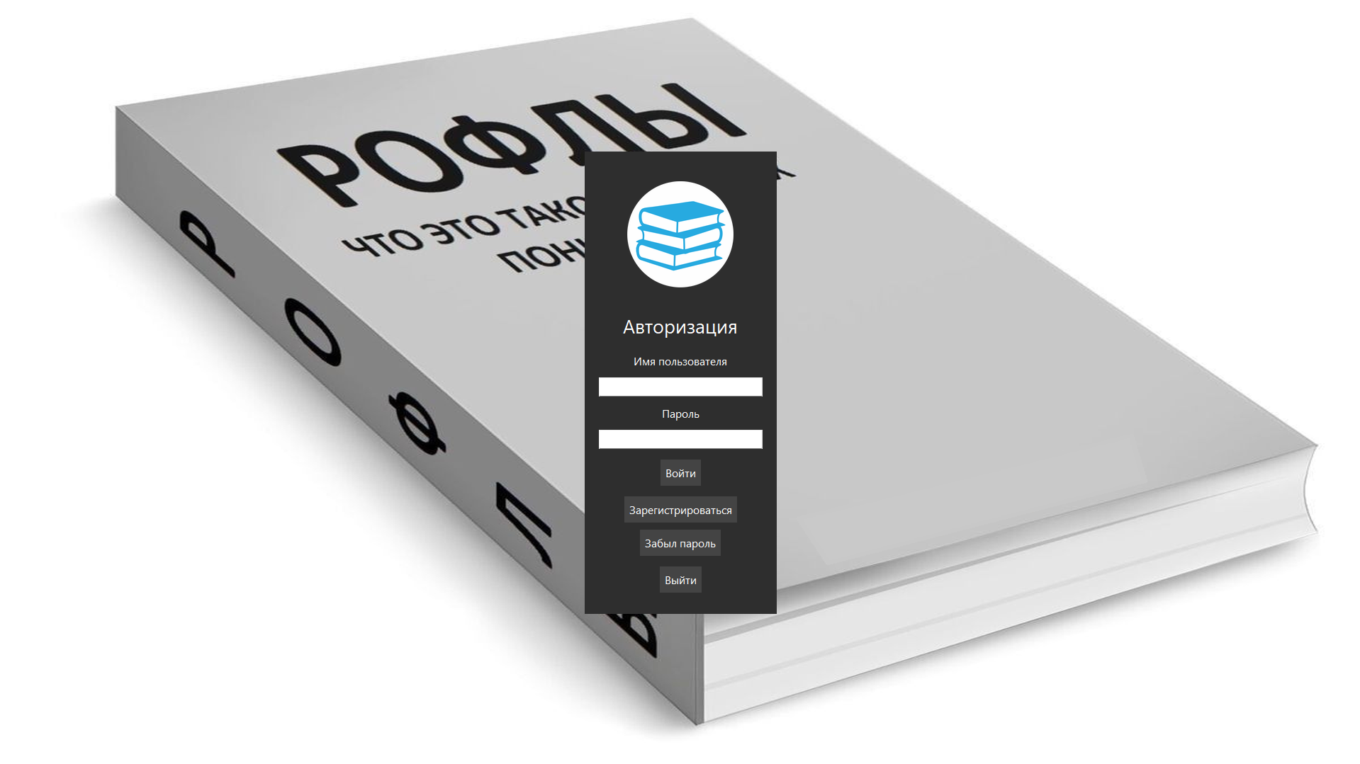
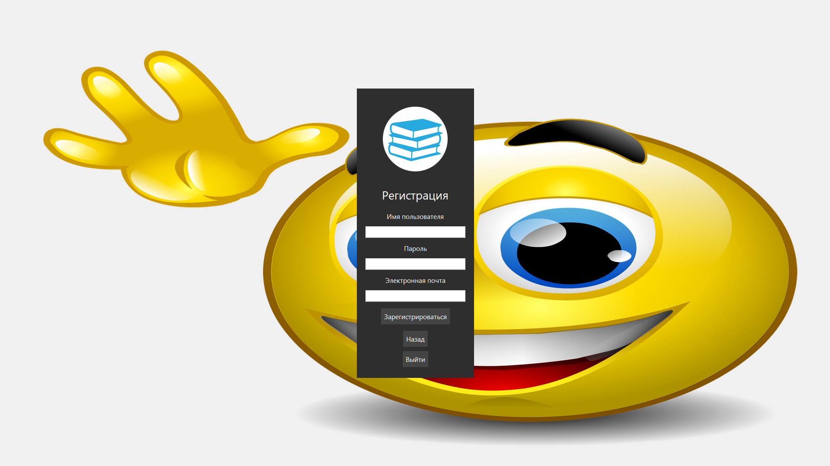
Bookmanager
Реализованный функционал:
Регистрация и авторизация пользователей.
Добавление и удаление книг.
Разделение на прочитанные и запланированные.
Отслеживание текущей страницы книги.
Интерфейс:
Разработан на Tkinter, с возможностью
работы в полном экране.
Используется SQLite для хранения данных
о пользователях и книгах.
Работает с PDF-файлами для чтения и аннотаций.
Автор всего: Мамченко Линар Сергеевич.

Slide 4
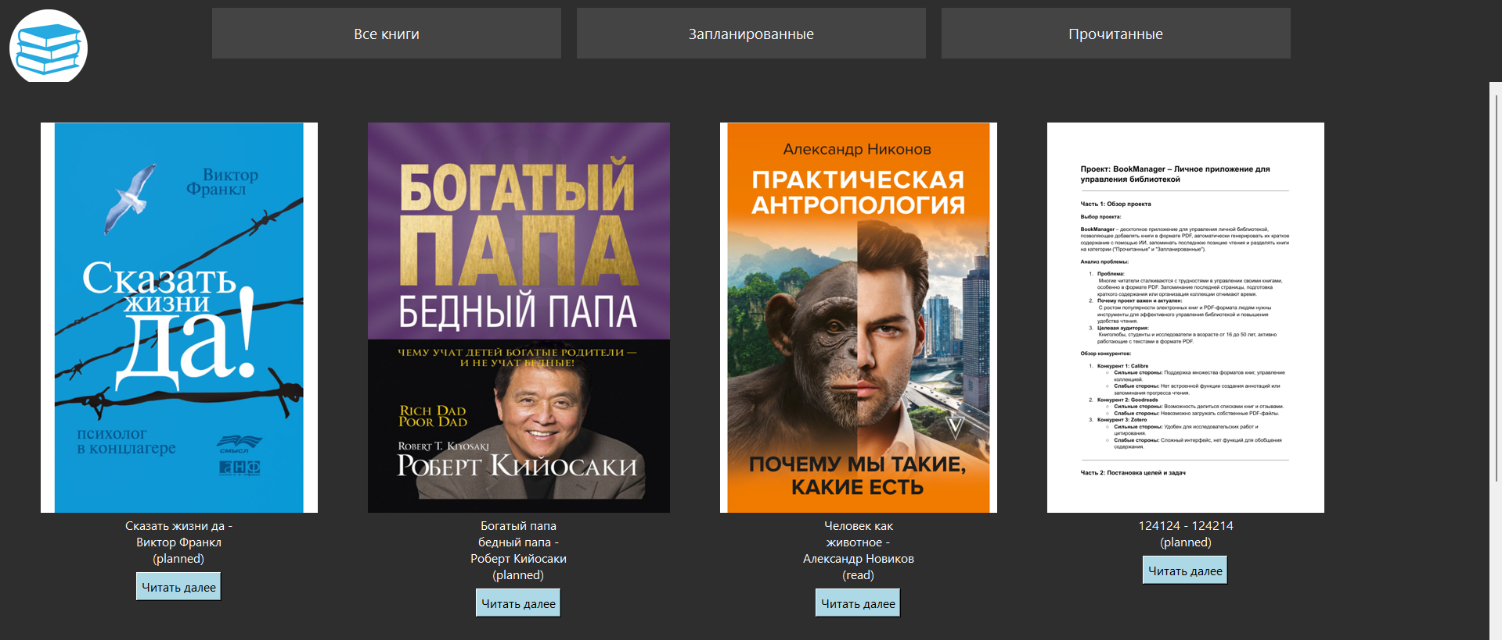
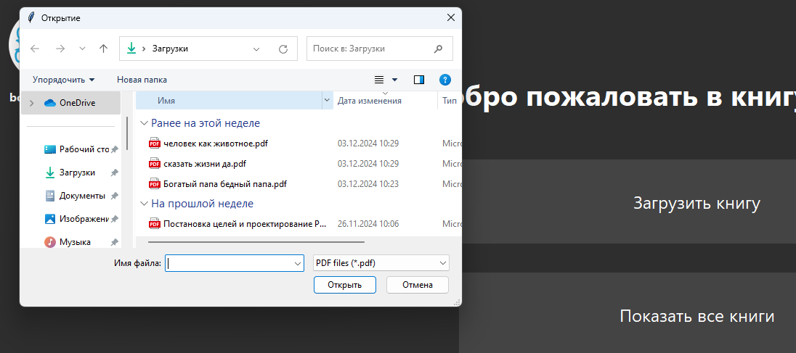
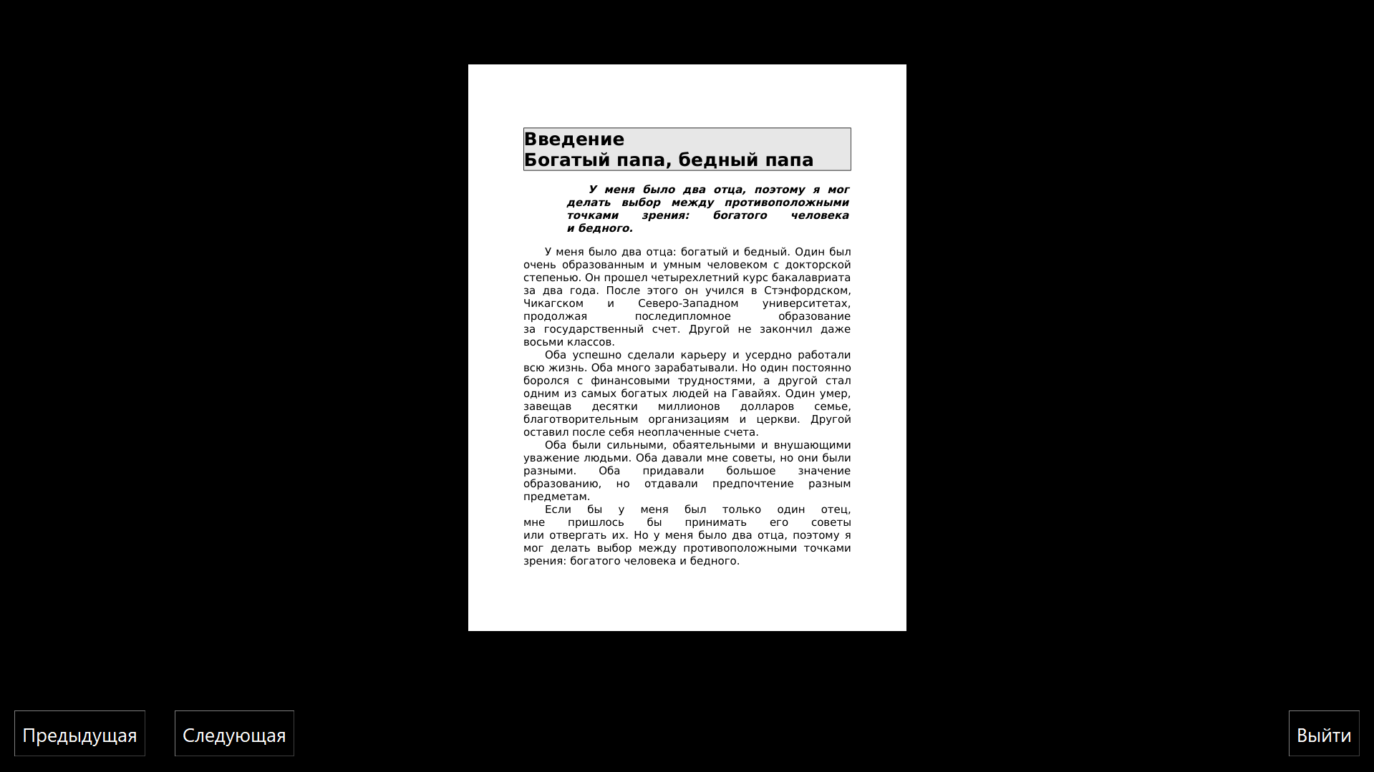
Скриншоты интерфейса:
Добавление книги: Экран для добавления книги в библиотеку.
Просмотр книг: Экран с отображением книг, разделенных на прочитанные и запланированные.
Прогресс чтения: Отображение чтения для юзера
Bookmanager
Автор всего: Мамченко Линар Сергеевич.

Slide 5
Соединение окон авторизации / регистрации и восстановления пароля с основным окном приложения.
Основная проблема на сегодняшний день
Bookmanager
Автор всего: Мамченко Линар Сергеевич.

Slide 6
Планы на будущее!
Доработка дизайна интерфейса:
добавление анимаций, иконок и улучшение шрифтов.
Расширение функционала: поиск по книгам, фильтрация, сортировка.
Завершение тестирования и исправление ошибок.
Bookmanager
Что реализуется прямо сейчас:
добавления системы донатов разработчику.
Автор всего: Мамченко Линар Сергеевич.

